Slide 1
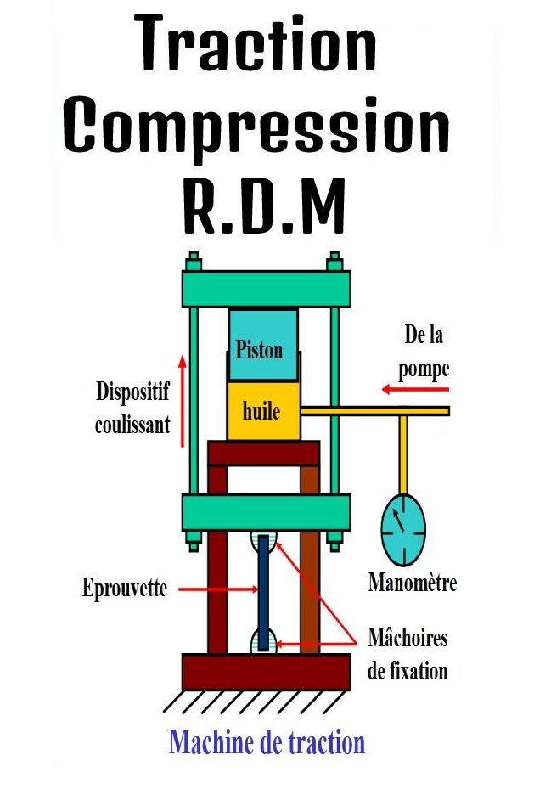

Slide 2
Plan de la présentation
1- Introduction
2- Définitions
3- Contrainte normale de traction et compression
4- Déformation élastique en traction/compression
5- Condition de résistance à la traction/compression
6- Exercice

Slide 3
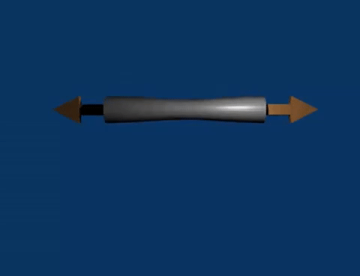
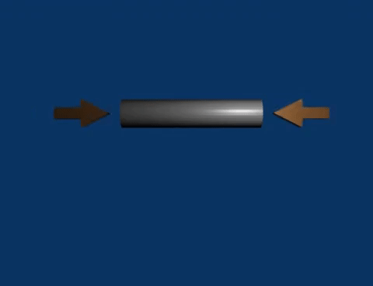
1- Introduction
Cette partie étudiée le comportement des éléments de structure sollicités axialement. Tous les éléments ayant des lignes moyennes droites et soumis à des efforts axiaux (de traction ou de compression) font l'objet de cette étude.

Slide 4
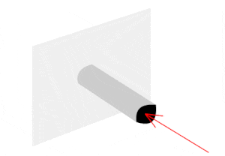
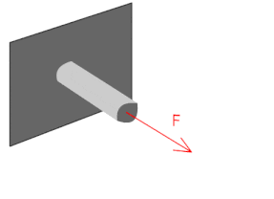
2- Définitions
Soit une barre rectiligne sollicitée par deux forces égales et directement opposées agissant suivant sa fibre moyenne est soumise à un effort normal . Cet effort est dit:
Un effort de traction (si les forces tendent à allonger la barre),
Un effort de compression (si les forces tendent à raccourcir la barre).

Slide 5
3- Contrainte normale de traction et compression
On considère une barre rectiligne, de section S liée à un massif fixe à son extrémité supérieure (Fig.-a). A l'autre extrémité, elle est soumise à l'action d'une force N suivant son axe.
σ:est appelé contrainte normale. Elle représente l’intensité de l'effort normal par unité de surface. En (N/m²) ou Pascal (Pa).
En extension: N > 0, σ > 0.
En compression: N < 0, σ < 0.

Slide 6
Exemple1
Soit la barre schématisée par la figure ci-dessous.
Calculer les contraintes au niveau des sections 1-1, 2-2 et 3-3.
Solution de l'exemple
Section 1-1

Slide 7
Section 2-2
Section 3-3

Slide 8

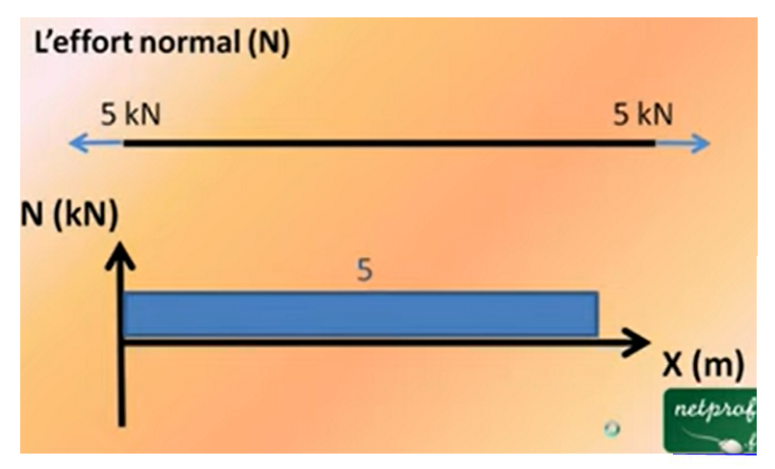
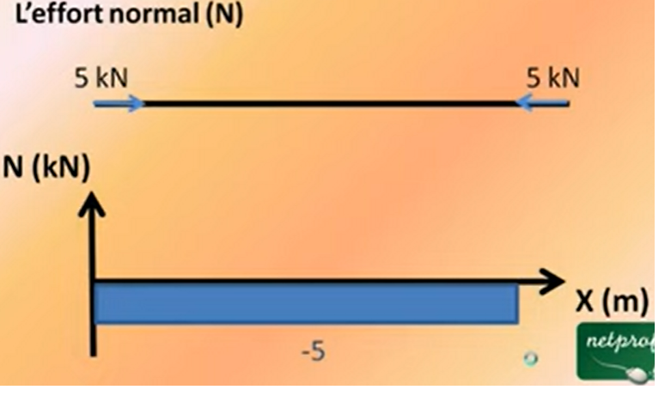
Diagramme de l’effort normal (DEN)
La figure ci-dessous schématise le DEN tout au long d'une barre dans le cas où les efforts axiaux sont concentrés.

Slide 9
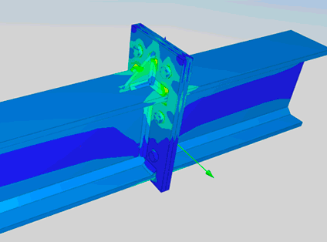
4- Déformation élastique en traction/compression
Déformation élastique
La déformation est dite élastique si le solide reprend sa forme initiale après l’arrêt de l'action des forces (cas d’un ressort chargé normalement).

Slide 10
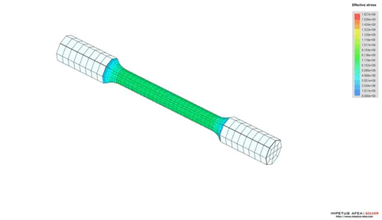
Déformation plastique
La déformation est dite plastique si le solide reste déformé après l’arrêt de l'action des forces (cas d’une pâte à modeler).
Aucun matériau n'est parfaitement élastique. Généralement la déformation est élastique pour les efforts suffisamment faibles,
puis devient plastique à partir d'un certain seuil de contrainte s_{e} appelé limite élastique

Slide 11
Déformation longitudinale et déformation transversale
Une barre de longueur initiale 𝐿₀ soumise à un effort normal de traction N. la barre subit une variation de longueur ΔL. La déformation longitudinale est donnée par :
la déformation transversale est alors :
ν : étant un coefficient de contraction, dit de Poisson.

Slide 12
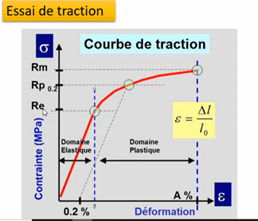
Loi de Hooke
Dans le domaine élastique, on constate que l'allongement unitaire est proportionnel à la contrainte. Cette relation de proportionnalité est illustrée par la loi de Hooke :
E : est le module d’élasticité longitudinal du matériau en (MPa). Il correspond à la pente de la droite du domaine élastique. On l’appelle couramment module de Young.

Slide 13
Tableau: module de Young (E)

Slide 14
5- Condition de résistance à la traction/compression
Pour vérifier la condition de résistance d'une pièce sollicitée en traction ou en compression, on doit s’assurer que:
Où [σ]: est la contrainte admissible pour le matériau étudié.
Où σe: est la limite élastique en traction et n un coefficient de sécurité (n>1).

Slide 15
Limite élastique
Pour tous les matériaux homogènes la limite élastique en traction σ et est égale à la limite élastique en compression σ_{ec}. On les désigne alors simplement σ_{e} (limite élastique).
Coefficient de sécurité
Le coefficient de sécurité vaut 1,5 à 2 pour un plancher, 2 à 3 pour une charpente, 10 à 12 pour ascenseurs et câbles.

Slide 16







Synthèse
contrainte normale. En (N/m²) ou Pascal (Pa).
Déformation longitudinale ou allongement relative
Déformation ou allongement transversale
E : module d’élasticité longitudinal du matériau en (MPa). module de Young.
Loi de Hooke
Condition de résistance
(Rpe) : contrainte admissible pour le matériau étudié.
σe (Re): la limite élastique
n (s) : coefficient de sécurité (n>1).

Slide 17
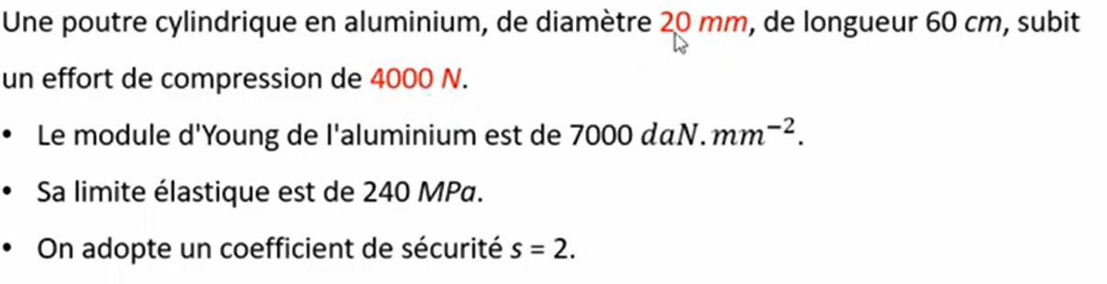


6- Exercice
Questions:

Slide 18
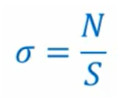
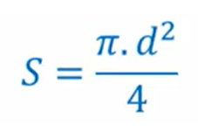
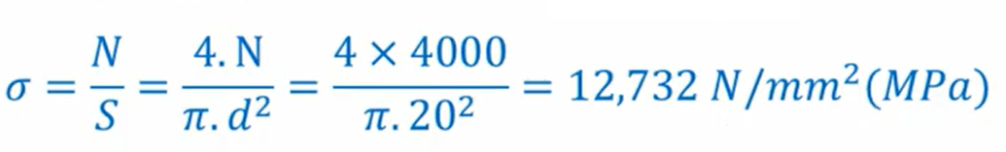
Solution
et
Donc:

Slide 19
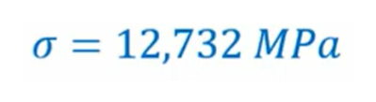




On a trouver que:
On doit calculer:
On a trouver que:
Donc:

Slide 20


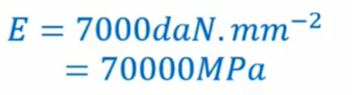
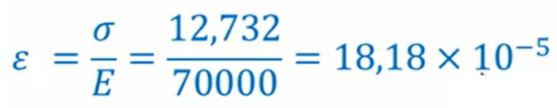
On a :
On doit calculer:
On a :
Donc:

Slide 21
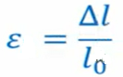

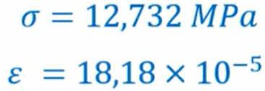
On a :
On doit calculer:
On a aussi que :
Donc:

Slide 22
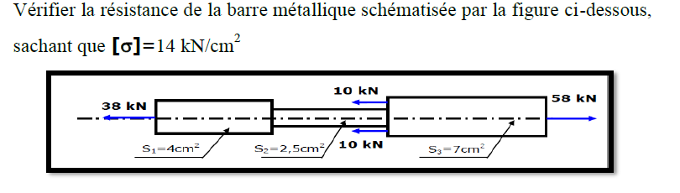
Exercice

Slide 23
Merci pour votre attention

